Slide 1
Mieux vivre avec
une maladie chronique :
Des soins et un accompagnement social près de chez vous
Marilyn Schönnman, Responsable adjointe de la Ligue fribourgeoise contre le cancer

Slide 2
Qui sommes nous ?
Les Ligues de santé du canton de Fribourg (LDS) fédèrent les associations cantonales dans les domaines du cancer, des maladies respiratoires et du diabète afin de renforcer les coopérations, développer des synergies et simplifier leur organisation.

Slide 3
Les associations membres des Ligues de santé du canton de Fribourg sont :
La Ligue pulmonaire fribourgeoise qui comprend :
Le Centre de prevention du tabagisme Fribourg
La Ligue fribourgeoise contre le cancer qui comprend :
le secteur Conseil & Soutien
le Dépistage du cancer
le Registre fribourgeois des tumeurs
l’EMSP Voltigo
diabètefribourg

Slide 4
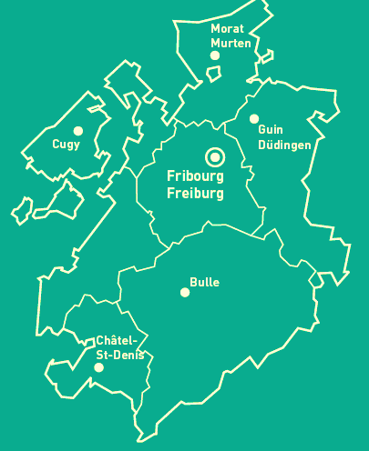
Où nous trouver ?
Siège principal :
Le Quadrant
Route St-Nicolas-de-Flüe 2 CP 1701 Fribourg
1
Réaliser Votre Diaporama Canva.
Billens
Riaz
Nos antennes :
Billens
Châtel-St-Denis
Cugy
Guin
Morat
Riaz

Slide 5
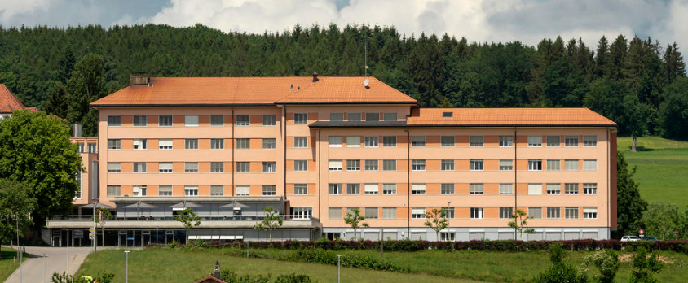
Pour les Broyardes et Broyards
Chez vous (EMSP + LPF + LFC)
À Billens
À Cugy (LPF)
Centre de Santé du sud fribourgeois
Site de Billens
Rue de l'Hôpital 1
1681 Billens
Chemin Pré du Château 4
1482 Cugy

Slide 6
Qu’offrons-nous ?

Slide 7
Avant la maladie
Pendant et après la maladie
Prévention, détection précoce et sensibilisation
Soins et soutien (individuels et collectifs) aux personnes malades et à leurs proches
Partage de connaissances (Information, sensibilisation, communication)
Actions de prévention des maladies chroniques
Actions de prévention et dépistage
SAOS + BPCO
Diabète
Cancer
Consultations et soins spécialisés
Location et vente d’appareils et matériel, soutien technique
Conseil et soutien psychosocial
Soutien financier
Cours et groupes d’échanges
Soutien juridique
Relai des campagnes nationales au niveau cantonal
Manifestations et conférences
Actions ciblées de prévention

Slide 8
Avant la maladie
Pendant et après la maladie
Prévention, détection précoce et sensibilisation
Soins et soutien (individuels et collectifs) aux personnes malades et à leurs proches
Partage de connaissances (Information, sensibilisation, communication)
Actions de prévention des maladies chroniques
Actions de prévention et dépistage
SAOS + BPCO
Diabète
Cancer
Consultations et soins spécialisés
Location et vente d’appareils et matériel, soutien technique
Conseil et soutien psychosocial
Soutien financier
Cours et groupes d’échanges
Soutien juridique
Relai des campagnes nationales au niveau cantonal
Manifestations et conférences
Actions ciblées de prévention

Slide 9
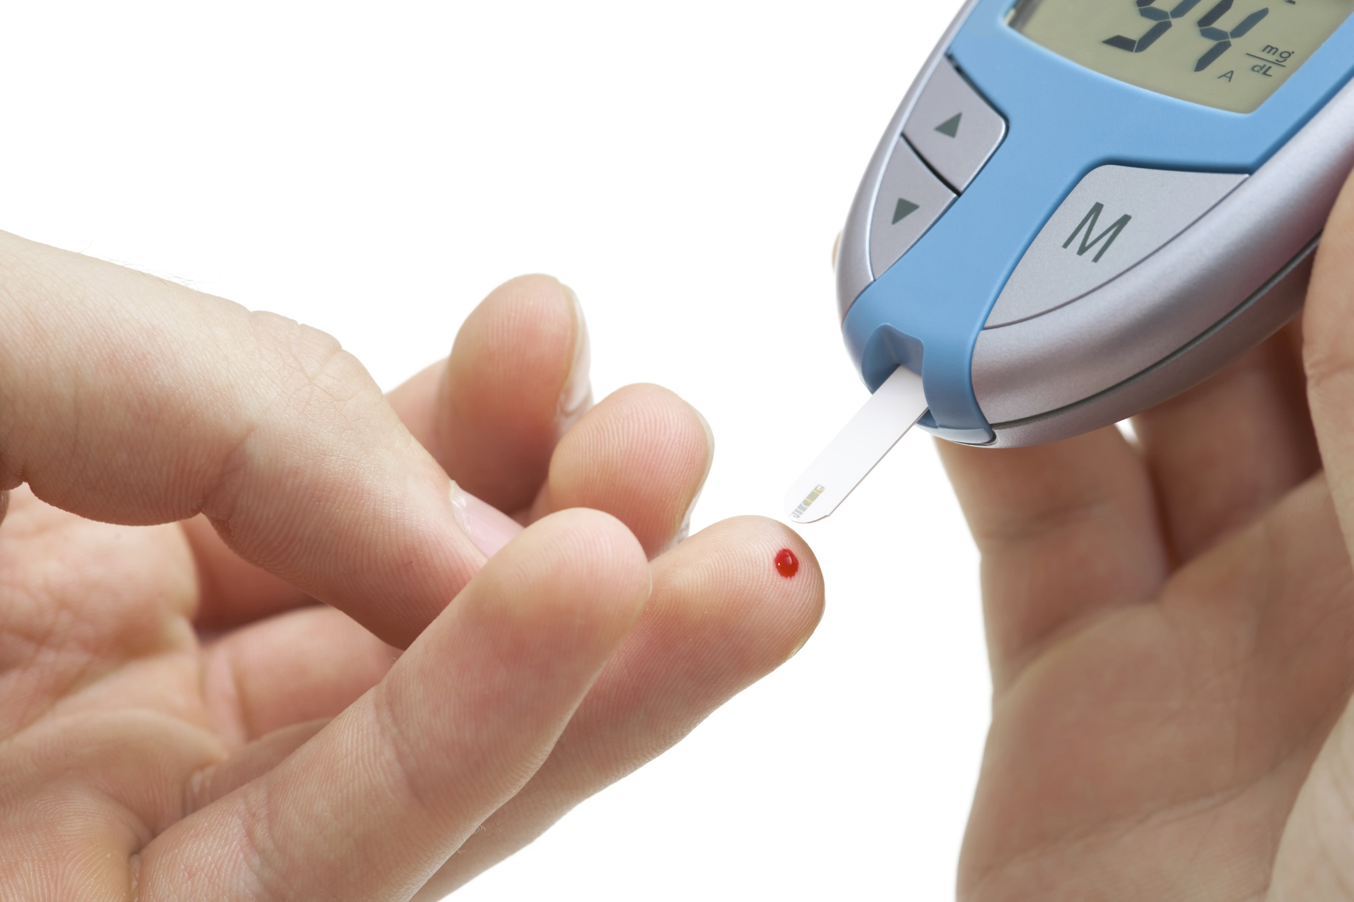
Dépister et prévenir le diabète
Tests de glycémie
Tests en ligne : https://www.diabetesschweiz.ch/
Consultez www.diabetefribourg.ch pour les prochaines actions de sensibilisation et dépistages gratuits
Dépister et prévenir les maladies respiratoires
Sensibilisation à la BPCO et spirométries gratuites
Tests d’apnée du syndrome d’apnée du sommeil (SAOS)
Consultez https://liguepulmonaire.ch pour les prochaines actions de sensibilisation et dépistages gratuits
Prévention du tabagisme
Centre cantonal de compétences en matière de tabagisme, Le Cipret assure un rôle d’expert auprès de la population, des entreprises et des professionnels de la santé et de l’éducation du canton de Fribourg.
Consultez https://cipretfribourg.ch/ pour plus d’informations

Slide 10
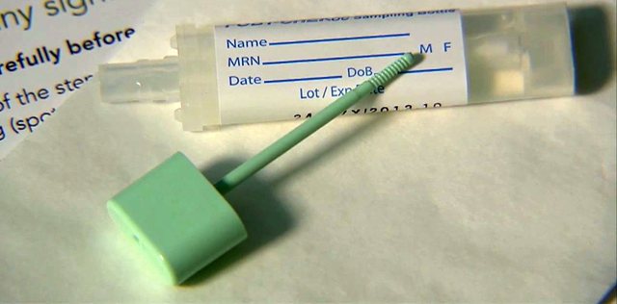
Dépister et prévenir le cancer du sein
Les femmes de 50 à 74 ans, domiciliées dans le canton de Fribourg, sont invitées tous les 2 ans à effectuer une mammographie (radiographie de seins).
Consultez https://www.swisscancerscreening.ch pour plus d’informations
Dépister et prévenir le cancer du côlon
Dépistage du cancer du côlon
Toutes les personnes âgées de 50 à 69 ans, domiciliées dans le canton de Fribourg, sont invitées à effectuer un dépistage du cancer du côlon
Deux options sont proposées:
Un test de recherche de sang occulte dans les selles (FIT) tous les 2 ans
Une coloscopie tous les 10 ans
Consultez https://www.swisscancerscreening.ch pour plus d’informations
Prévenir le cancer
Prévenir le cancer
Actions et manifestations ciblée et relais des campagnes nationales pour prévenir le cancer
Consultez www.liguecancer-fr.ch pour connaître nos prochains événements.

Slide 11
Avant la maladie
Pendant et après la maladie
Prévention, détection précoce et sensibilisation
Soins et soutien (individuels et collectifs) aux personnes malades et à leurs proches
Partage de connaissances (Information, sensibilisation, communication)
Actions de prévention des maladies chroniques
Actions de prévention et dépistage
SAOS + BPCO
Diabète
Cancer
Consultations et soins spécialisés
Location et vente d’appareils et matériel, soutien technique
Conseil et soutien psychosocial
Soutien financier
Cours et groupes d’échanges
Soutien juridique
Relai des campagnes nationales au niveau cantonal
Manifestations et conférences
Actions ciblées de prévention

Slide 12
Enseignements infirmiers aux adultes et enfants diabétiques, et suivi ambulatoire
Soins de pieds réguliers pour surveiller l’apparition d’une lésion
Instruction et vente d’appareils et de matériel spécialisés
Représentation des intérêts des personnes diabétiques et apporter un soutien juridique
Formation des enseignants et professionnels de santé à l’encadrement des personnes diabétiques
23 personnes accompagnées en Broye en 2022

Slide 13
Consultations infirmières et suivi ambulatoire des affections respiratoires
Permanence 24/7 sans rendez-vous
Instruction, location et vente d’appareils et de matériel spécialisés
Enquêtes d’entourage, dépistage et supervision des traitements de la tuberculose
Représentation des intérêts des personnes atteintes dans leur santé respiratoire
Formation des professionnels de santé à la prise en charge des personnes souffrant d’affections respiratoires
801 personnes suivies en Broye en 2022

Slide 14
Écoute et accompagnement psycho-social gratuit et personnalisé
Soutien dans la gestion et l’organisation du quotidien
Assistance administrative liée aux démarches avec les assurances sociales
Aides financières ciblées et ponctuelles
Encadrement à la réinsertion professionnelle (job coaching)
Représentation des intérêts des personnes touchées par le cancer
70 personnes accompagnées en Broye en 2022

Slide 15
Soutien dans les perspectives et l’autodétermination de chacun
Soins palliatifs spécialisés quelle que soit la maladie
Gestion des symptômes complexes
Assistance 24/7 aux personnes accompagnées et à leurs proches
Orientation et conseils aux proches et accompagnants
Formation et supervision des professionnels de santé et des bénévoles
68 nouvelles situations en Broye, en 2022

Slide 16
Avant la maladie
Pendant et après la maladie
Prévention, détection précoce et sensibilisation
Soins et soutien (individuels et collectifs) aux personnes malades et à leurs proches
Partage de connaissances (Information, sensibilisation, communication)
Actions de prévention des maladies chroniques
Actions de prévention et dépistage
SAOS + BPCO
Diabète
Cancer
Consultations et soins spécialisés
Location et vente d’appareils et matériel, soutien technique
Conseil et soutien psychosocial
Soutien financier
Cours et groupes d’échanges
Soutien juridique
Relai des campagnes nationales au niveau cantonal
Manifestations et conférences
Actions ciblées de prévention

Slide 17
Relais des campagnes nationales :
Octobre rose, mois pour la prévention du cancer du sein
Novembre bleu, mois pour la prévention du cancer de la prostate
Mois de novembre sans tabac
Maybe less sugar, mois de mai moins sucré
Journée mondiale du diabète, le 14 novembre
Conférences annuelles :
Thématiques liées au diabète, au cancer et aux maladies respiratoires
Mise à disposition des autorités sanitaires et médicales les données sur des pathologies cancéreuses afin de favoriser la recherche épidémiologique, la planification des services de santé ainsi que l’organisation et l’évaluation des programmes de prévention auprès de la population.

Slide 18
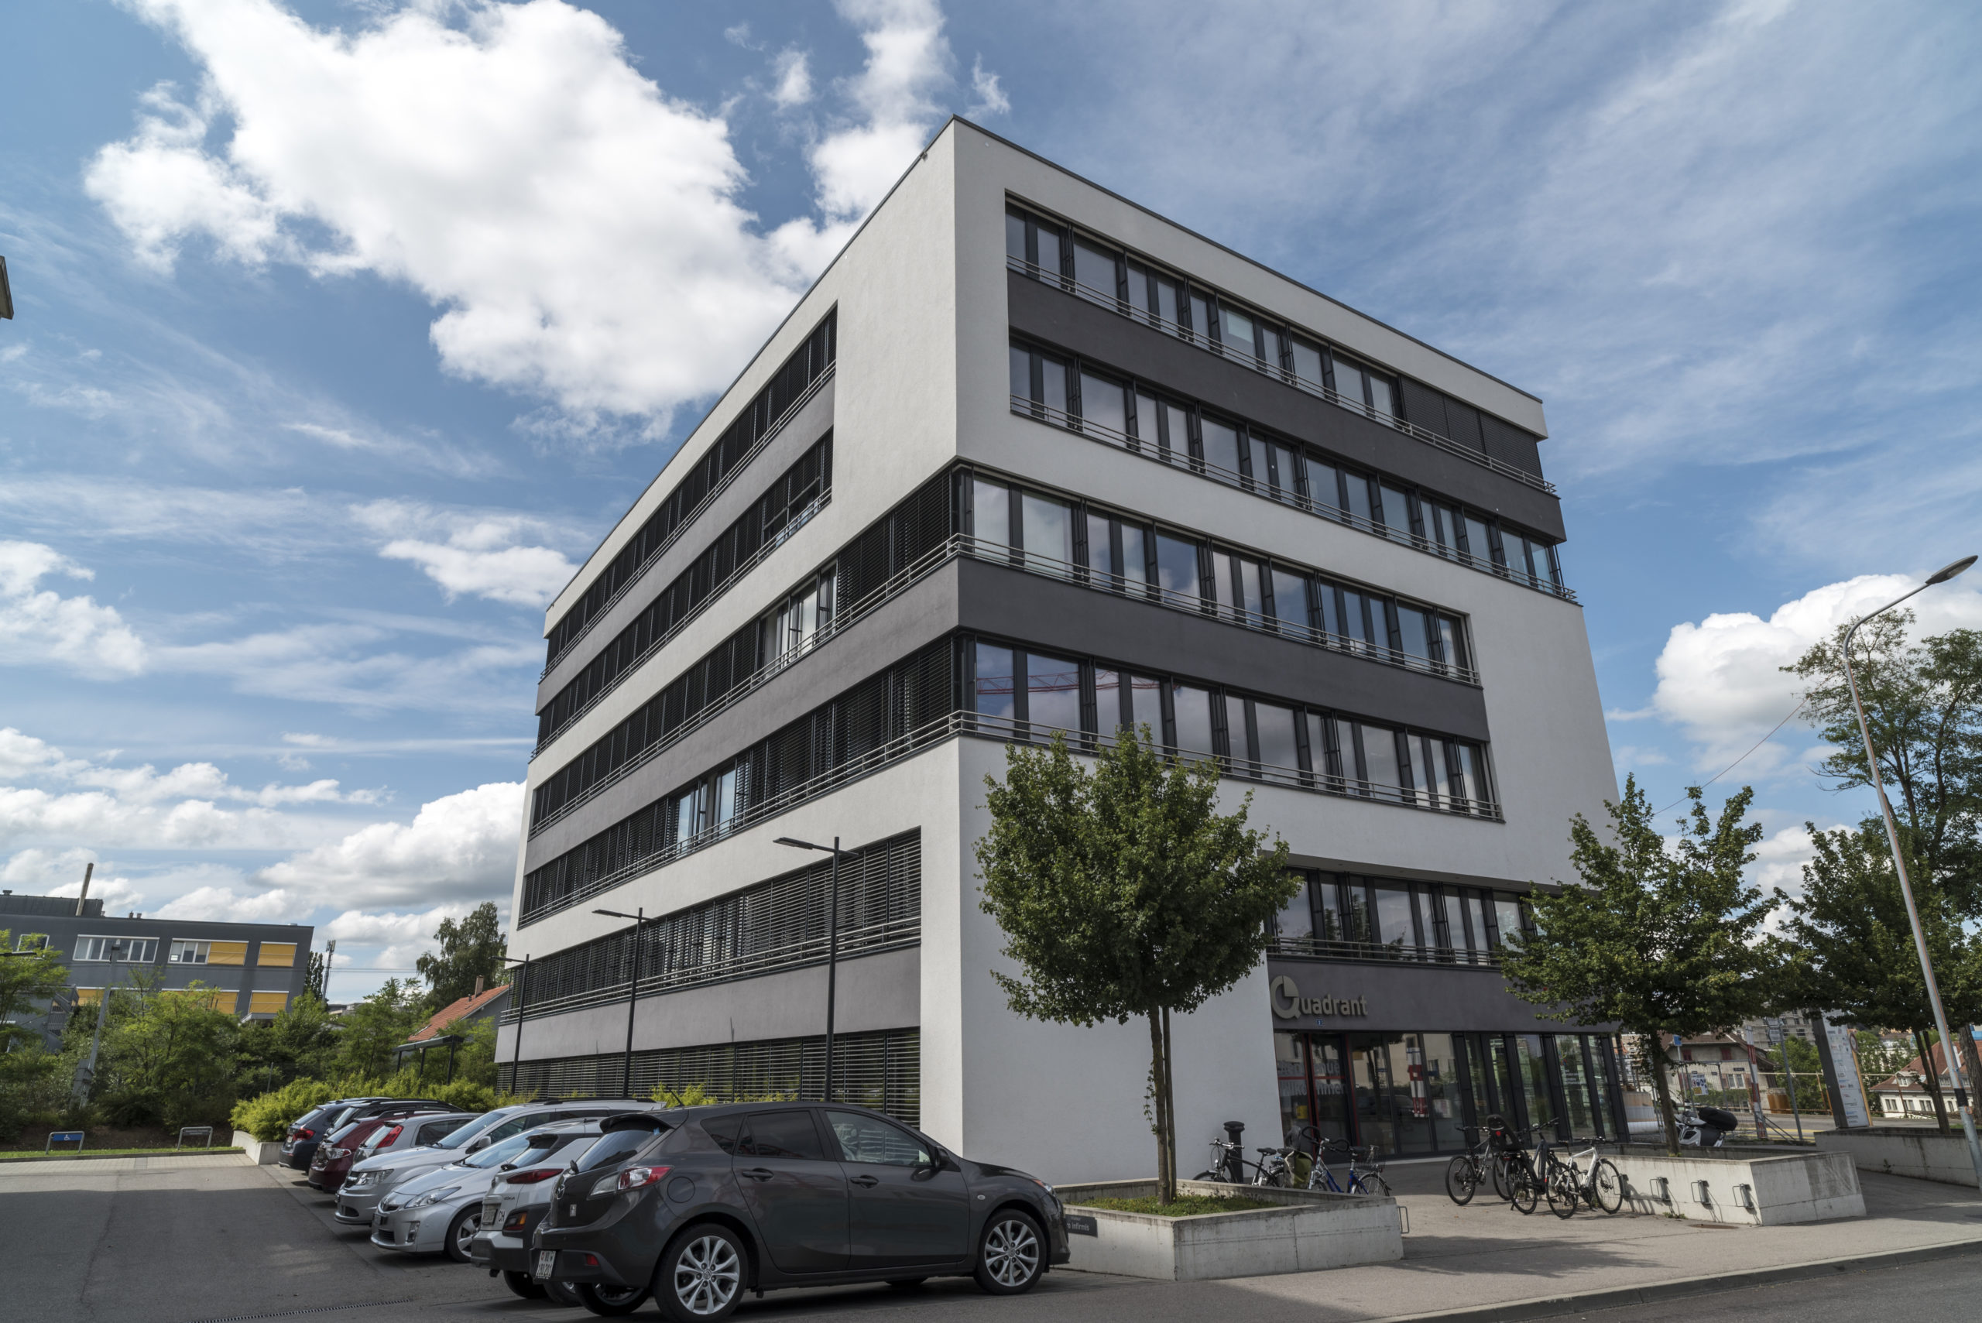
Merci pour votre attention
Avez-vous des questions ?

